Slide 1
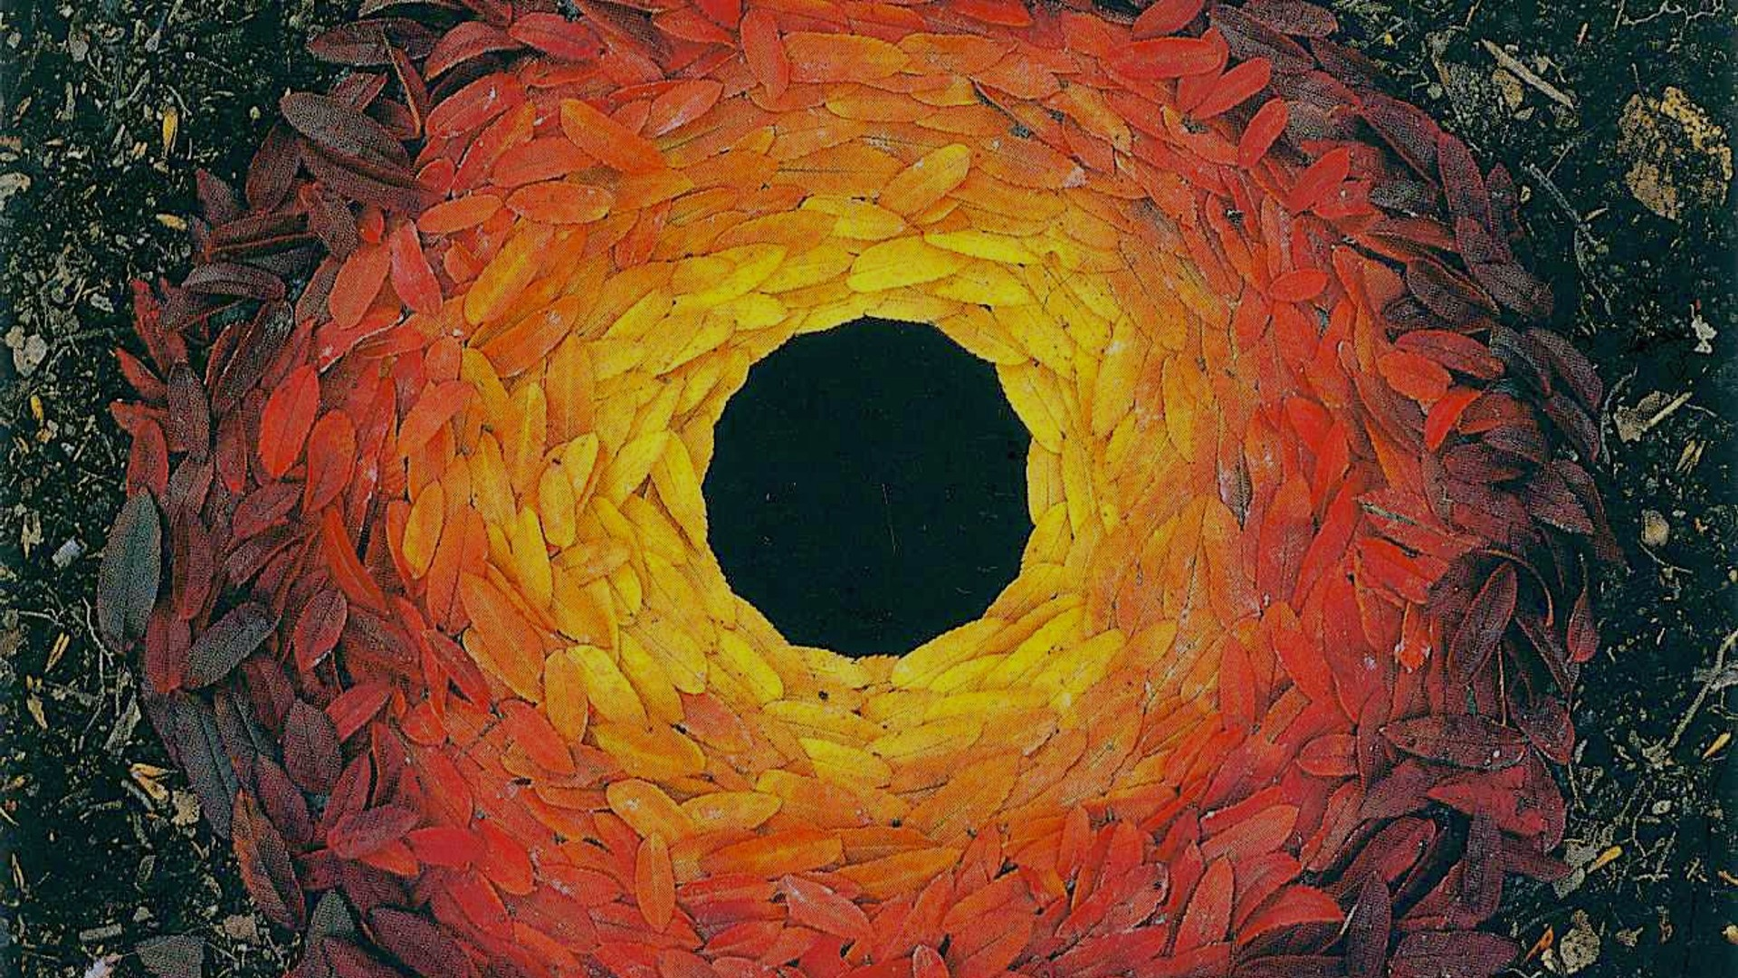
以自然为材料
安迪·戈兹沃西大地艺术中的自然之美
自然材料
短暂性
环境共生
Rowan Leaves Laid Around a Hole, 1987
01
Notes:
大家好，我今天汇报的主题是安迪·戈兹沃西的大地艺术。 我选择这个艺术家，是因为他的作品和我们这门课的主题非常贴合。课程强调艺术、自然和工程之间的结合，而安迪·戈兹沃西的作品并不是简单地画自然、拍自然，或者把自然当作背景，而是直接使用自然本身作为材料。 他会用落叶、石头、树枝、冰块、雪、水流这些非常普通的自然物，创作出有形状、有秩序、有美感的作品。而且很多作品并不会长期保存，它们可能被风吹散，被水冲走，被阳光融化，或者随着季节变化慢慢消失。 所以我今天想围绕一个核心观点展开：安迪·戈兹沃西的大地艺术让我们看到，自然不只是艺术表现的对象，也可以成为艺术创作的材料、过程和合作者。

Slide 2
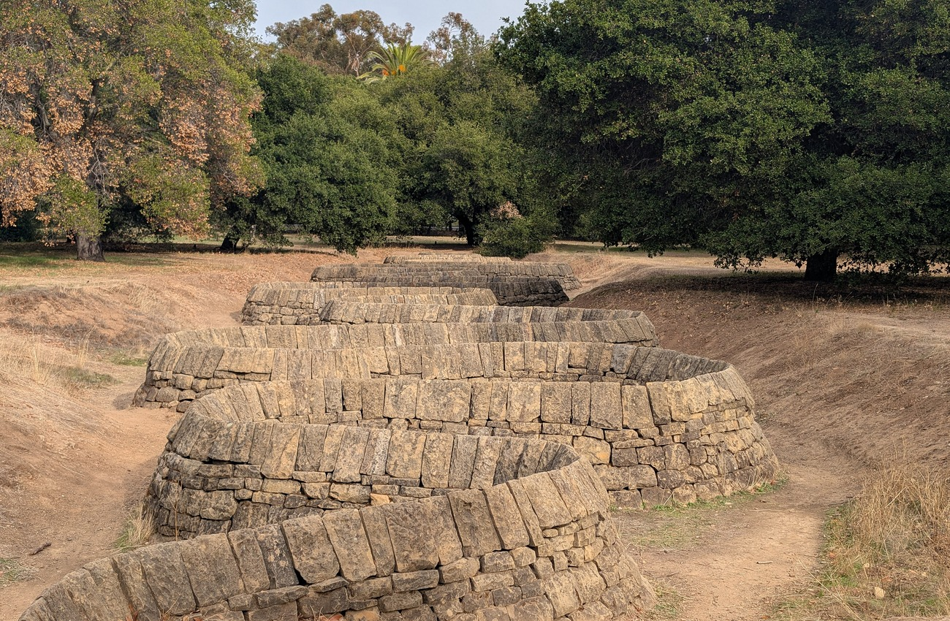
今天只讲一个核心判断
自然不是背景，
而是作品的一部分。
三条线索
自然是材料：落叶、石头、冰、水不是装饰，而是作品主体
自然是过程：作品会被风、水、温度和时间继续改变
自然是合作者：艺术家在现场条件中发现、排列和引导
Stone River, Stanford University, 2001
02
Notes:
在正式进入作品之前，我先把今天的核心判断放在这里：自然不是背景，而是作品的一部分。 我们看很多传统艺术时，自然经常是画面里的对象，比如一座山、一片森林、一条河。但戈兹沃西这里不同，自然材料直接构成作品本身。 我会按三条线索展开。第一，自然是材料，落叶、石头、冰、水不是装饰，而是作品主体。第二，自然是过程，风、水、阳光和温度会不断改变作品。第三，自然是合作者，艺术家不是完全控制自然，而是在现场条件中发现、排列和引导。 这三个点也会帮助我们把他的作品和课程里的自然、艺术、工程联系起来。

Slide 3
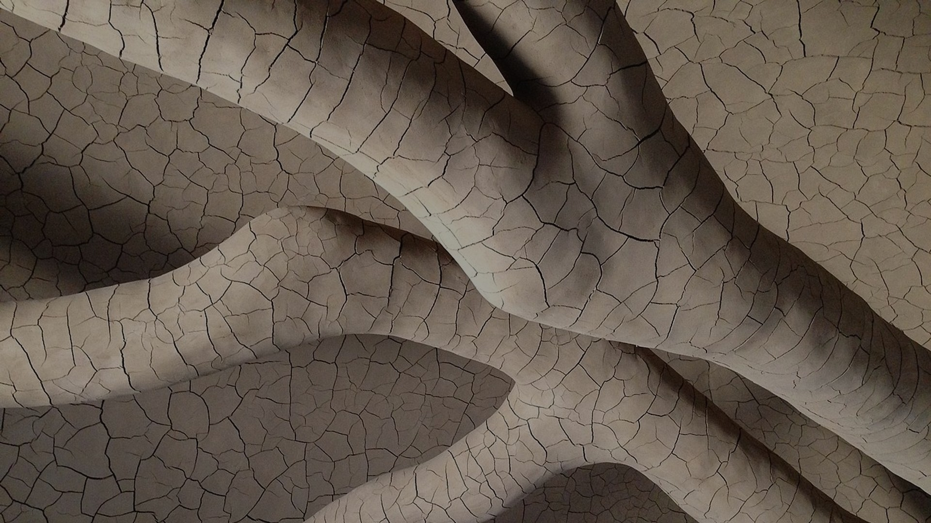
什么是大地艺术
它通常不在美术馆里开始，
而是在真实自然现场发生。
大地艺术的重点不只是最后的成品，还包括地点、材料、天气和作品消失的过程。
Tree Fall, Presidio of San Francisco, 2013
03
Notes:
大地艺术，也可以叫环境艺术或地景艺术，它通常不是放在美术馆里的传统绘画或雕塑，而是发生在自然环境中。艺术家会利用土地、岩石、树叶、树枝、水、冰雪等材料，在自然空间里进行创作。 这种艺术和传统艺术有一个很大的不同：它不一定追求永久保存。比如一幅油画可以挂在博物馆里几十年甚至几百年，但是大地艺术经常是短暂的。它可能只存在几个小时、几天，甚至只有拍照记录下来的一瞬间。 所以，大地艺术的重点不只是最后的成品，还包括它和环境之间的关系。它在哪里发生、使用什么材料、受到什么天气影响、最后怎样消失，这些都是作品的一部分。 这也正是安迪·戈兹沃西作品特别有意思的地方：他让我们重新注意到身边最普通的自然物，比如一片树叶、一块石头、一段冰、一条小溪。

Slide 4
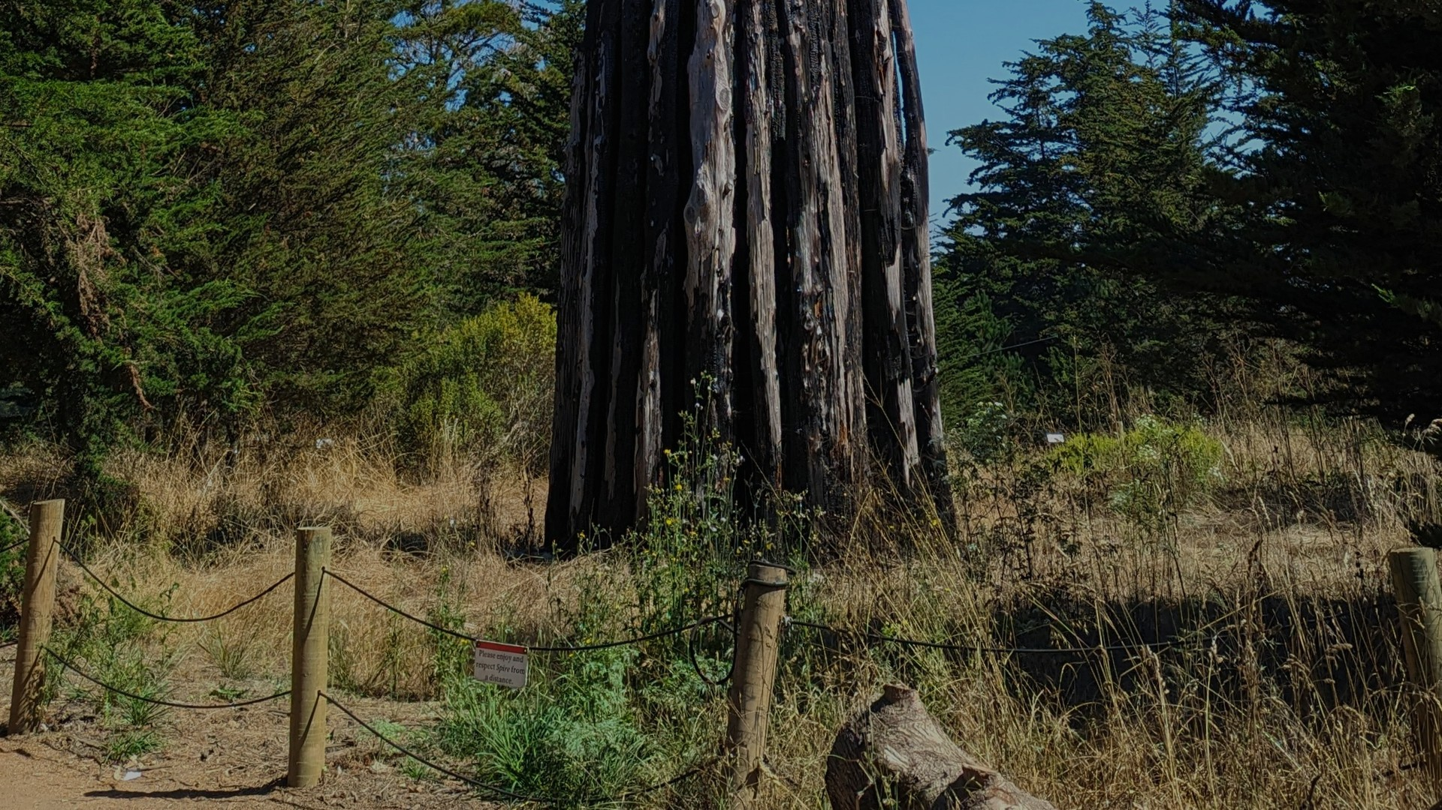
艺术家与方法
Andy Goldsworthy
在现场工作，
让材料自己说话。
创作方式
他常常先来到一个具体场地，再根据现场已有材料创作。
树叶的颜色、石头的形状、水流方向、阳光角度都会影响作品。
因此作品不是艺术家单方面控制，而是自然环境也在参与。
Spire, Presidio of San Francisco, 2008
04
Notes:
安迪·戈兹沃西是英国当代艺术家，他最有代表性的创作方式，就是在户外直接使用自然材料进行创作。 他的工作方式很特别。他经常不是先在室内画好草图，再购买材料制作作品，而是来到一个具体的自然场地，根据现场已有的材料进行创作。比如那里有什么颜色的叶子，有什么形状的石头，水流方向怎样，天气冷不冷，阳光从哪个角度照过来，这些都会影响作品最终的样子。 也就是说，他的作品不是完全由艺术家单方面控制的。自然环境本身也在参与创作。风可能改变树叶的位置，温度可能让冰融化，水流可能把作品带走。 我觉得这正是他的作品最有价值的地方。它不是用人工材料去模仿自然，而是承认自然本身有材料、有形态、有规律，也有自己的力量。

Slide 5
自然元素一：落叶
落叶不是废弃物，
而是天然的色彩材料。
每片叶子的颜色、边缘和纹理都不同；通过排列，普通落叶被转化成有秩序的视觉作品。
Rowan Leaves Laid Around a Hole, 1987
05
Notes:
第一个自然元素是落叶。 落叶是非常普通的自然材料。秋天的时候，树叶会变成黄色、红色、橙色、棕色，然后掉落在地上。我们平时可能只是把它看成自然现象，甚至觉得它需要被清扫掉。 但是安迪·戈兹沃西会把落叶看成一种天然的色彩材料。他常常把不同颜色、不同形状的叶子排列成圆形、线条或者渐变图案。比如从深红到橙色，再到黄色，形成一种非常自然的色彩过渡。 这里的美感不是来自昂贵的颜料，而是来自树叶本身。每一片叶子都有细微差别：颜色不同、边缘不同、纹理不同，甚至卷曲程度也不同。艺术家只是通过排列，把这种自然本来就有的美显现出来。 落叶作品还有一个重要特点，就是它带有很强的季节感。落叶意味着秋天，也意味着植物生命过程中的一个阶段。

Slide 6
石头：自然的结构
坚硬、沉重、稳定，
也需要重心与支撑。
作品看起来简单，但背后有结构判断
戈兹沃西常不使用胶水或金属固定，而是依靠石头自身的重量、形状和相互支撑。
石头仍保留天然纹理和不规则性，因此结构有秩序，却不显得机械。
Stone River, Stanford University, 2001
06
Notes:
第二个自然元素是石头。 如果说落叶给人的感觉是轻盈、柔软、短暂，那么石头给人的感觉就是坚硬、稳定和古老。安迪·戈兹沃西经常使用石头搭建圆形、拱形、石墙或者石堆。 这些作品看起来很简单，但其实对结构和平衡要求很高。因为他很多时候不会使用水泥、胶水或者金属固定，而是依靠石头自身的重量、形状和相互支撑来完成。 从这个角度看，石头作品里其实包含一种工程感。比如一个石拱为什么不会塌？石头之间怎样互相咬合？重心怎样分布？这些问题都和结构有关。 但它又不是纯粹的工程结构，因为它的目标不是建造房屋或桥梁，而是让自然材料呈现出一种安静、有秩序的美。

Slide 7
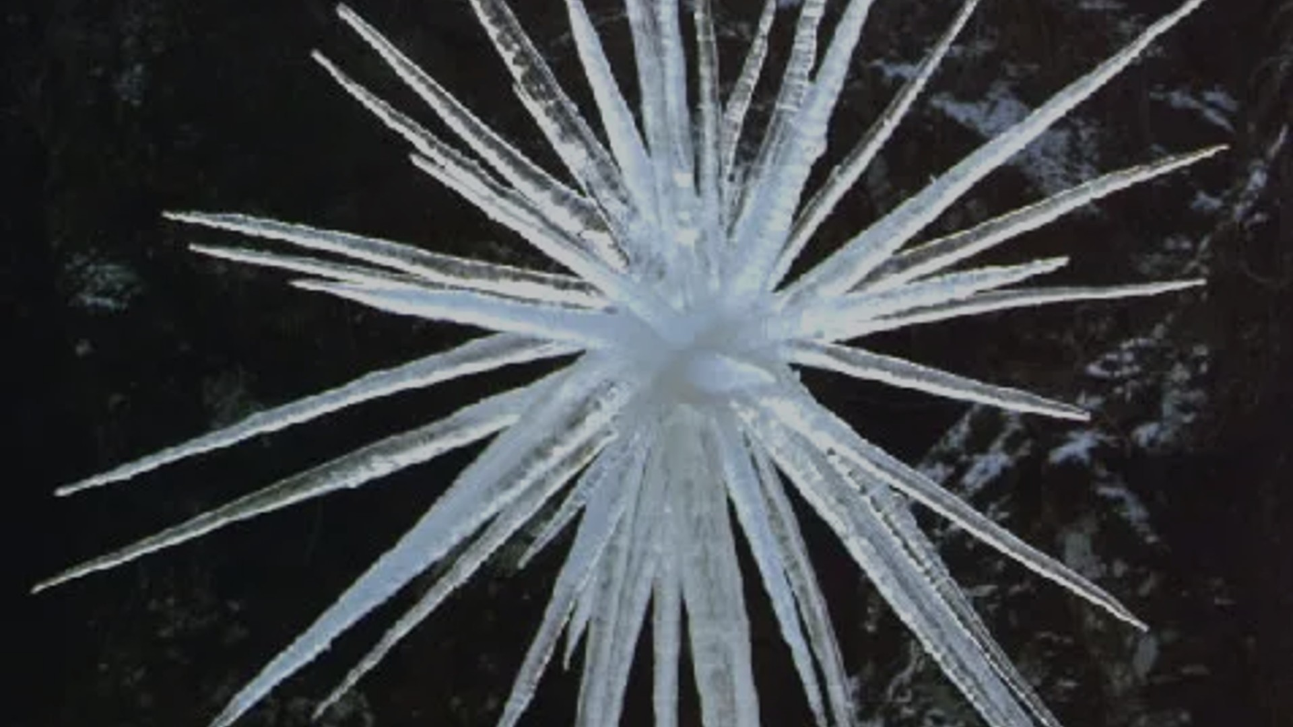
自然元素二：冰
冰的美，
从一开始就带着消失。
冰有透明、反光和脆弱的质感；温度升高后，它会慢慢融化，时间也就成了作品的一部分。
Icicle Star, Dumfriesshire, 1987
07
Notes:
第三个元素是冰。 冰是安迪·戈兹沃西作品里非常有代表性的材料。冰很美，因为它透明、干净、能反射光线。但它也非常不稳定，因为只要温度升高，它就会融化。 他有一些作品会用冰块连接成线条、圆环，或者把冰放在树枝、石头、水边。阳光照射时，冰会发亮，看起来非常纯净。但这种美是有时间限制的。随着气温变化，作品会慢慢融化，最后完全消失。 这类作品最打动我的地方，是它把时间变成了作品的一部分。传统艺术常常希望保存下来，但冰的作品从一开始就注定会消失。它不是失败，而是作品本身的意义。 冰的融化也让我们看到自然规律的不可逆。艺术家不能命令冰永远保持原状，只能在它融化之前完成创作和记录。

Slide 8
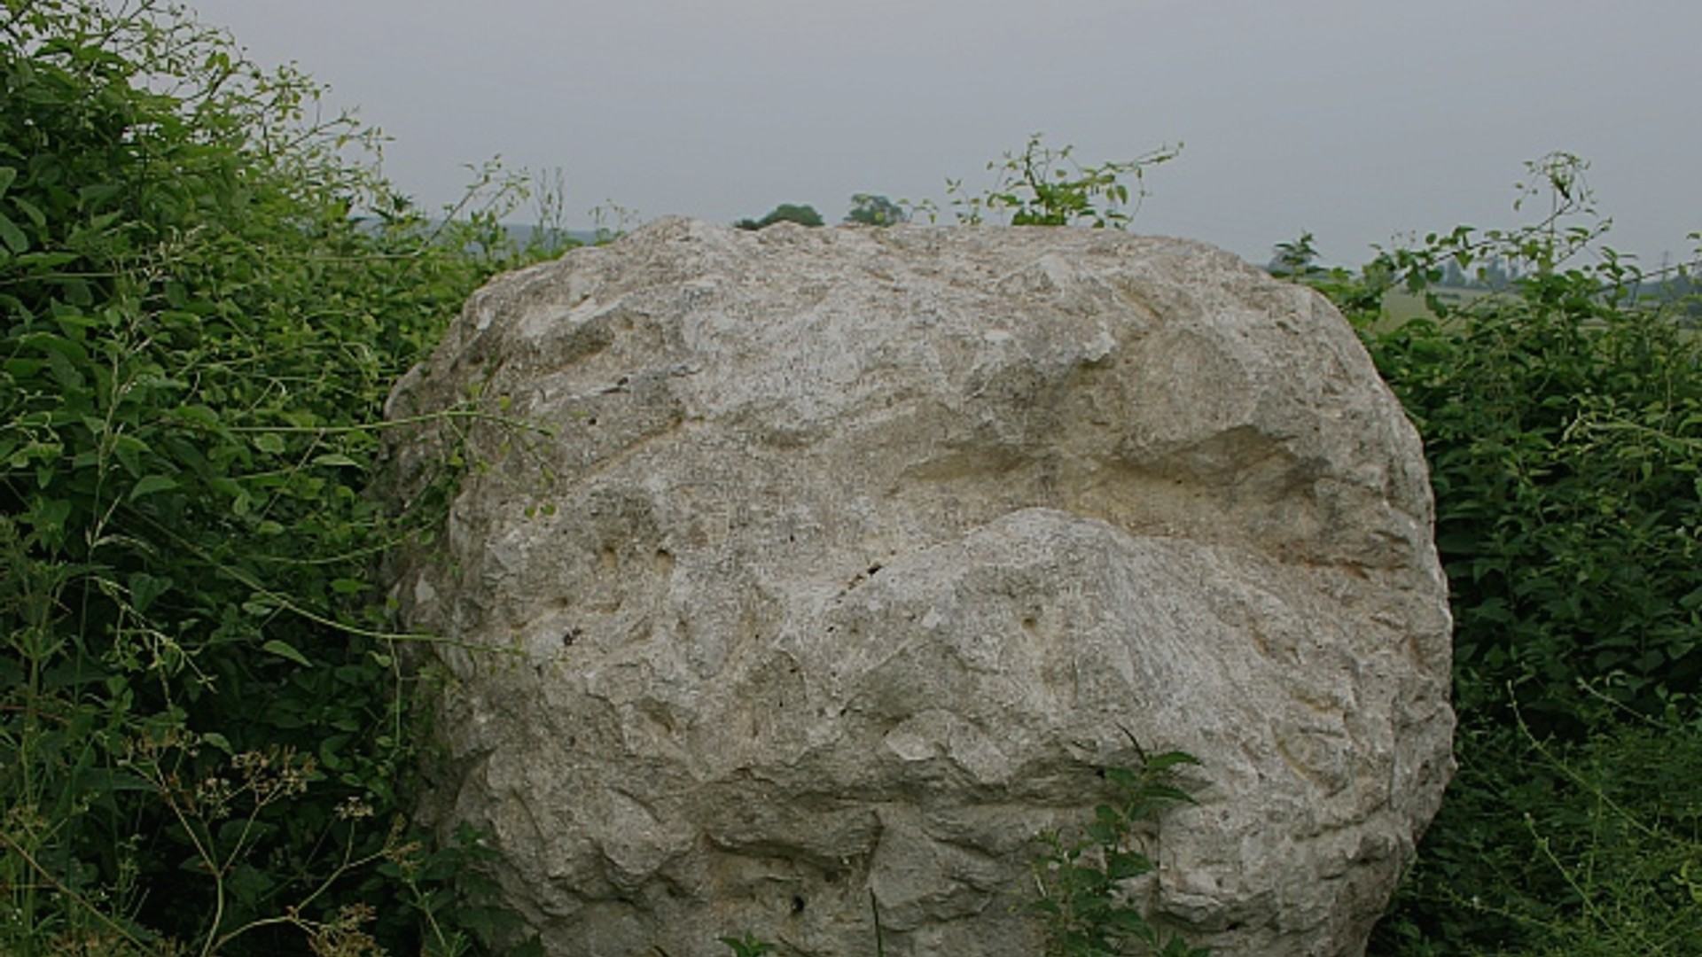
短暂性不是缺点
作品会被风吹散、
被水带走、被阳光改变。
这些变化不是外部干扰，而是作品生命的一部分。
过程
时间
不可重复
短暂性不是失败。摄影记录下来的，是作品与自然环境相遇的某一个瞬间。
Midsummer Snowballs, London, 2000
08
Notes:
讲到这里，我们会发现一个问题：如果这些作品会消失，那它们还算完整的艺术作品吗？ 我认为答案是算的，而且这种短暂性正是安迪·戈兹沃西艺术的重要特点。 他的作品并不追求像建筑或纪念碑那样永久保存。相反，他接受作品会变化、会破坏、会消失。风把叶子吹散，太阳让冰融化，水流把材料带走，这些并不是外部干扰，而是作品生命过程的一部分。 这和自然本身的规律是一致的。自然界中的很多美都是短暂的，比如花开、落日、雪景、秋叶、潮汐。它们不会永远停留，但这并不影响它们具有美感。 安迪·戈兹沃西通常会用摄影记录作品。摄影并不是取代作品本身，而是记录作品在某一个时刻的状态。

Slide 9
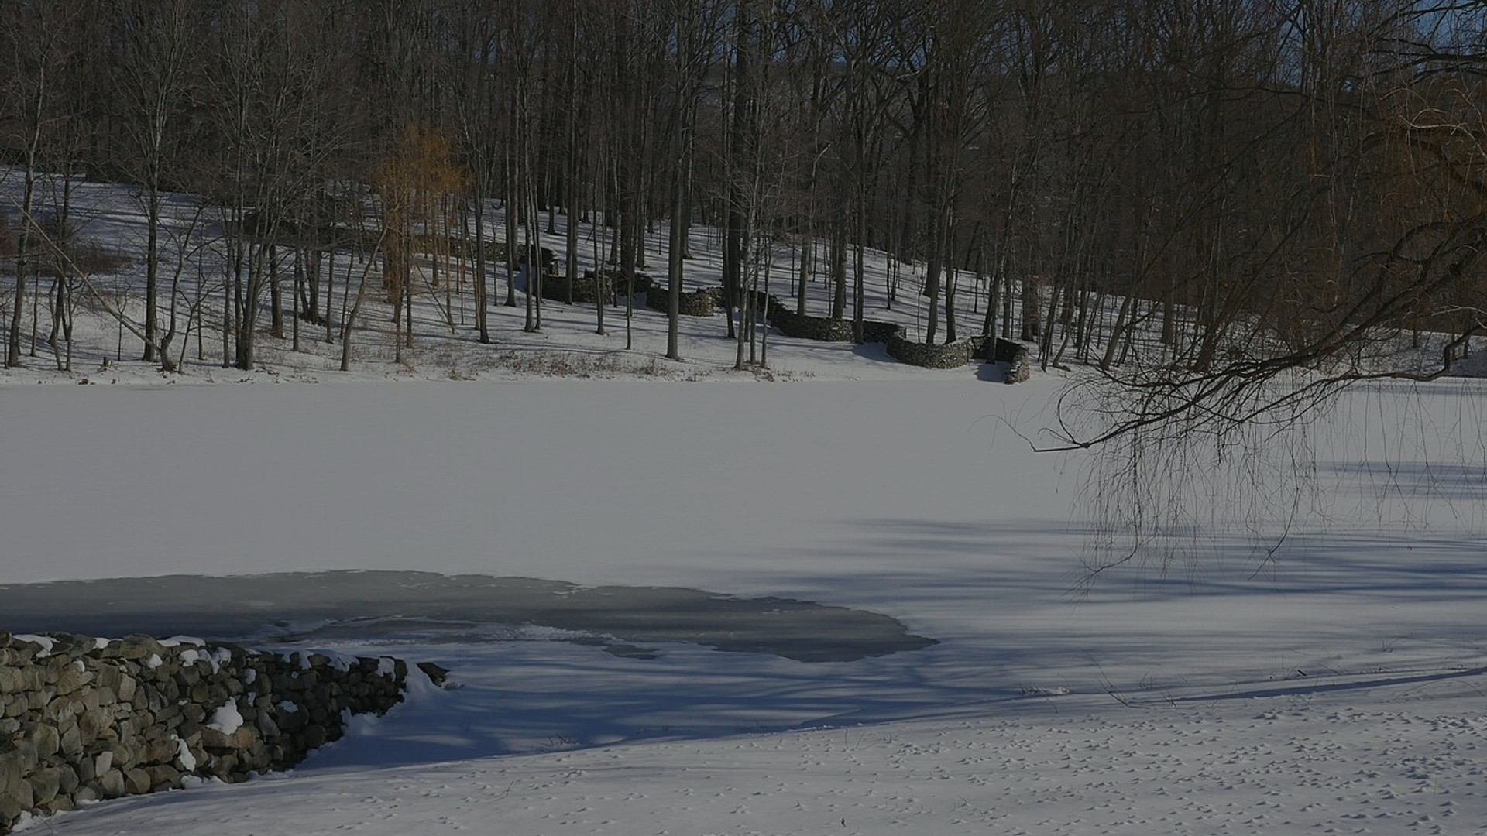
自然不是背景，而是合作者
自然参与了什么？
自然提供材料：树叶、石头、冰、木
自然规定条件：地点、光线、温度、水流
自然继续改变作品：风化、融化、漂移、消失
艺术家的作用更像引导者：发现材料中的秩序，再让环境继续完成作品
Andy Goldsworthy Wall, 2016 photograph
09
Notes:
我认为安迪·戈兹沃西作品里最核心的一点，是他把自然当成了合作者。 在很多传统艺术里，自然是被表现的对象。比如画家画一座山、一片森林、一条河流，自然是画面内容。但在安迪·戈兹沃西这里，自然不只是画面内容，而是直接参与了作品的生成。 自然提供材料：树叶、石头、冰、树枝、水。自然提供环境：森林、河流、海岸、雪地。自然也决定作品的变化：风、水、阳光、温度都会改变作品。 艺术家的作用不是完全控制这一切，而是在自然已有条件中进行发现、选择和组织。他把散落的树叶排列起来，把石头搭成结构，把冰连接成形态，让我们看到自然材料中隐藏的秩序和美。 这种态度和现代环境保护理念也有联系。它提醒我们，人和自然的关系不一定是单向改造，也可以是理解、合作和共生。

Slide 10
自然元素三：木与树
树木让作品拥有方向感，
也拥有场地记忆。
树干、年轮和树皮保留了生命痕迹；作品不是把木材伪装成雕塑，而是让木材继续显露它来自森林的身份。
Spire, Presidio of San Francisco, 2008
10
Notes:
除了落叶、石头和冰，树木也是戈兹沃西经常使用的自然元素。 树和木材的特点在于它们有明显的生命痕迹。树干的纹理、断面的年轮、枝干的方向感，都能让人意识到这些材料并不是抽象的工业材料，而是来自某个具体的自然过程。 像这一类作品，往往有很强的垂直感和纪念碑感。但它和一般纪念碑不同，不是用金属或混凝土强调人类力量，而是让树木本身的形态成为视觉中心。 这也说明戈兹沃西不是把自然材料加工到完全看不出原貌，而是尽量保留它原本的性格。木材仍然像木材，石头仍然像石头，叶子仍然像叶子。 这种保留材料原貌的方式，会让作品更容易和周围环境联系在一起。

Slide 11
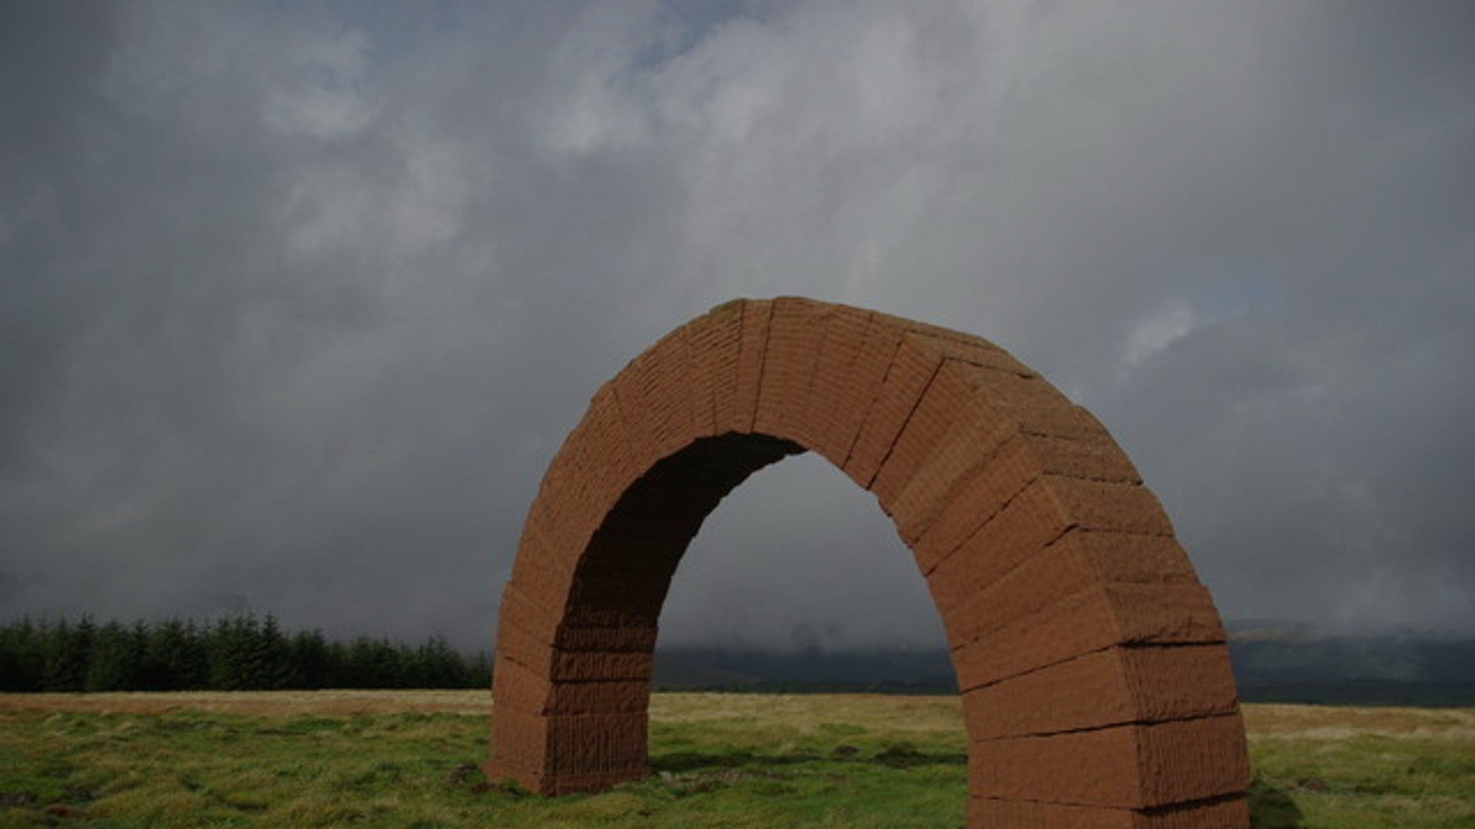
与工程思维的联系
艺术不是工程，
但这里有工程判断。
三个相通点
材料特性：理解轻重、硬度、透明度和可变性
结构关系：判断重心、支撑、咬合与平衡
环境适应：作品必须面对风、水、温度和光照
启发：好的工程也可以顺应自然规律，而不是只靠人工控制
Striding Arch, Dumfries and Galloway, 2008
11
Notes:
虽然安迪·戈兹沃西是艺术家，不是工程师，但他的作品里其实有很多和工程思维相通的地方。 首先是材料意识。不同材料有不同特性。树叶轻薄，容易被风吹动；石头沉重，可以堆叠支撑；冰透明但会融化；水是流动的，难以固定。艺术家必须理解这些材料特点，才能完成作品。 其次是结构和平衡。尤其是石头作品，如果没有合理的重心和支撑关系，就很容易倒塌。这和工程结构中的稳定性问题有相似之处。 第三是环境适应。他的作品不是在封闭空间里完成的，而是在真实自然环境中完成的。风、水、温度、阳光都会影响作品。因此他必须根据现场条件调整创作方式。 对工程设计来说，这类作品也有启发意义。一个好的工程不应该只追求功能，也要考虑它和自然环境的关系。

Slide 12
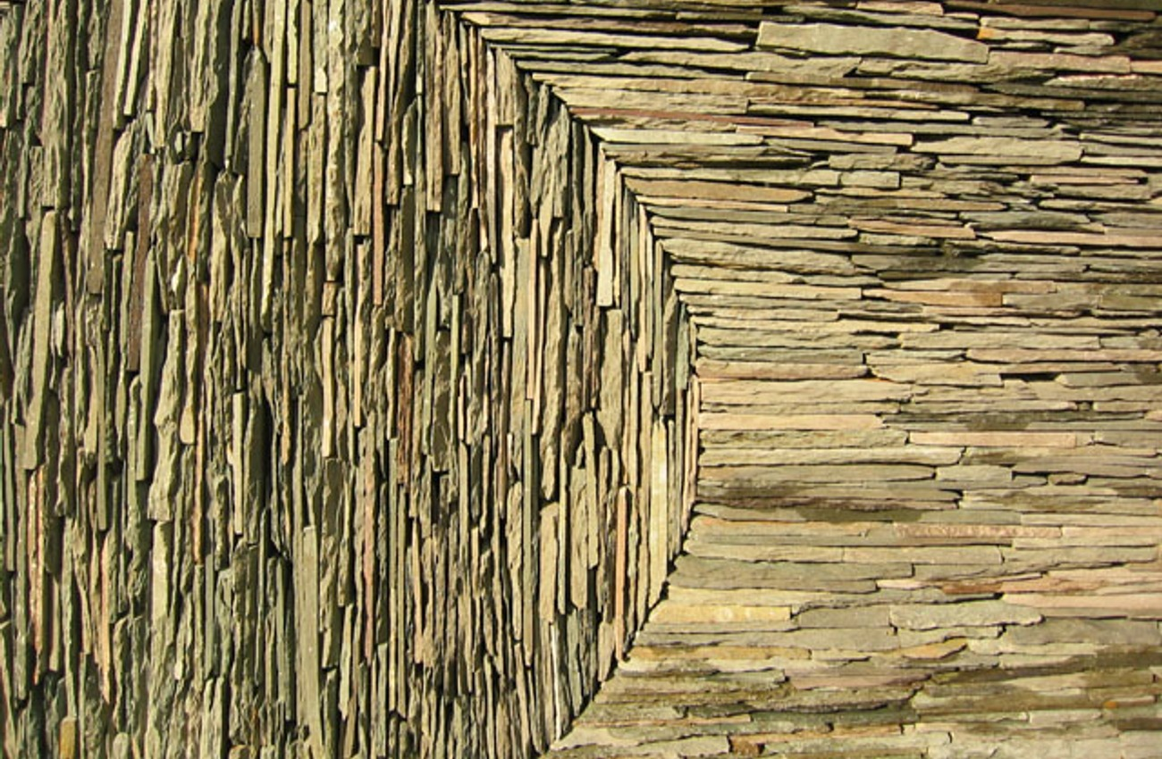
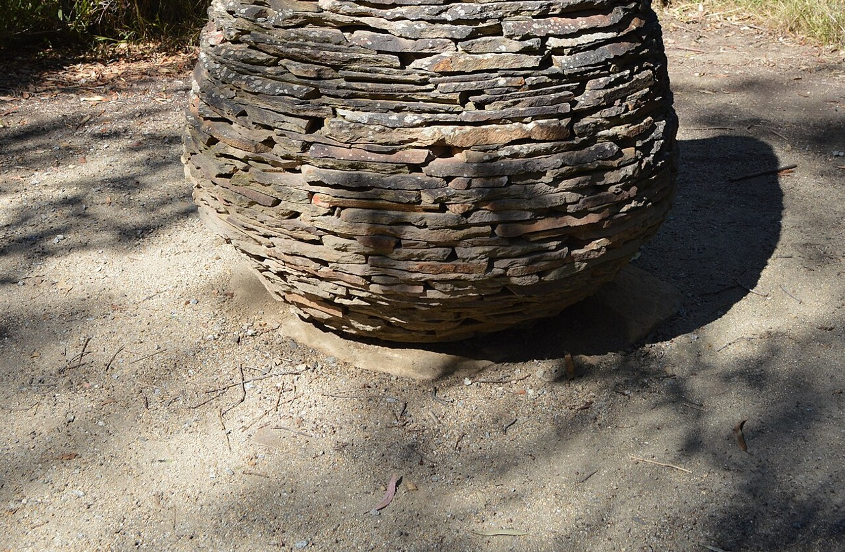
把课程的三个关键词放回来
自然、艺术、工程在同一个作品里相遇
戈兹沃西的作品不只是在“表现自然”，而是把自然材料、审美秩序和结构判断放在同一个创作过程中。
Rowan Leaves, 1987
Slate Patterns, 2007 photo
Cairn, 1997
自然
艺术
工程
材料来自自然，也回到自然
通过排列、色彩和形状创造美
通过结构、平衡和环境适应完成作品
12
Notes:
回到我们这门课的主题，课程希望我们理解艺术、自然和工程之间的联系。 安迪·戈兹沃西的大地艺术正好可以从这三个方面理解。 第一是自然。他的作品几乎完全来自自然材料，而且常常发生在自然环境中。树叶、石头、冰、水都不是装饰，而是作品的主体。 第二是艺术。他通过排列、组合、对比和结构，让普通自然物产生视觉美感。比如落叶的颜色渐变，石头的圆形结构，冰在阳光下的透明感，这些都体现了艺术家的审美选择。 第三是工程。虽然作品不是工程项目，但其中包含材料特性、结构稳定、环境适应等问题。尤其是石头和冰的作品，都需要对材料和环境有非常细致的判断。 更重要的是，这些作品让我们重新关注自然。它不通过说教来宣传环保，而是让人看到自然本身的美。

Slide 13
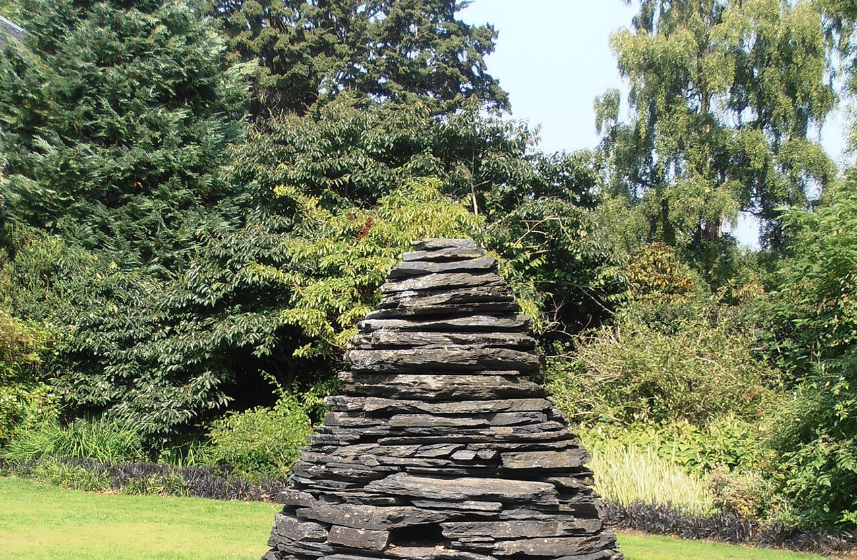
PPT 汇报时可以这样收束
自然不是被复制的对象，
而是共同创作的伙伴。
01
自然是材料
02
自然是过程
03
自然是合作者
落叶有颜色，石头有结构，冰有光感，水有流动。戈兹沃西把这些自然特性组织起来，让我们重新看到自然本身的美。
Cone, Royal Botanic Garden Edinburgh, 1990
13
Notes:
最后总结一下。 安迪·戈兹沃西的大地艺术让我印象最深的地方，是它非常简单，却又非常有力量。 他说的不是复杂的理论，而是用最普通的自然材料告诉我们：自然本身就有美。落叶有颜色，石头有结构，冰有光感，水有流动，时间会改变一切。 他的作品不是把自然固定下来，而是接受自然的变化。作品会出现，也会消失；会被创造，也会回到自然之中。 所以我今天的核心观点可以概括为三句话：第一，自然是材料。第二，自然是过程。第三，自然是合作者。 因此，安迪·戈兹沃西的大地艺术不仅让我们看到自然之美，也提醒我们：在未来的艺术和工程设计中，人类应该更多地尊重自然、理解自然，并尝试与自然共同创造。

Slide 14
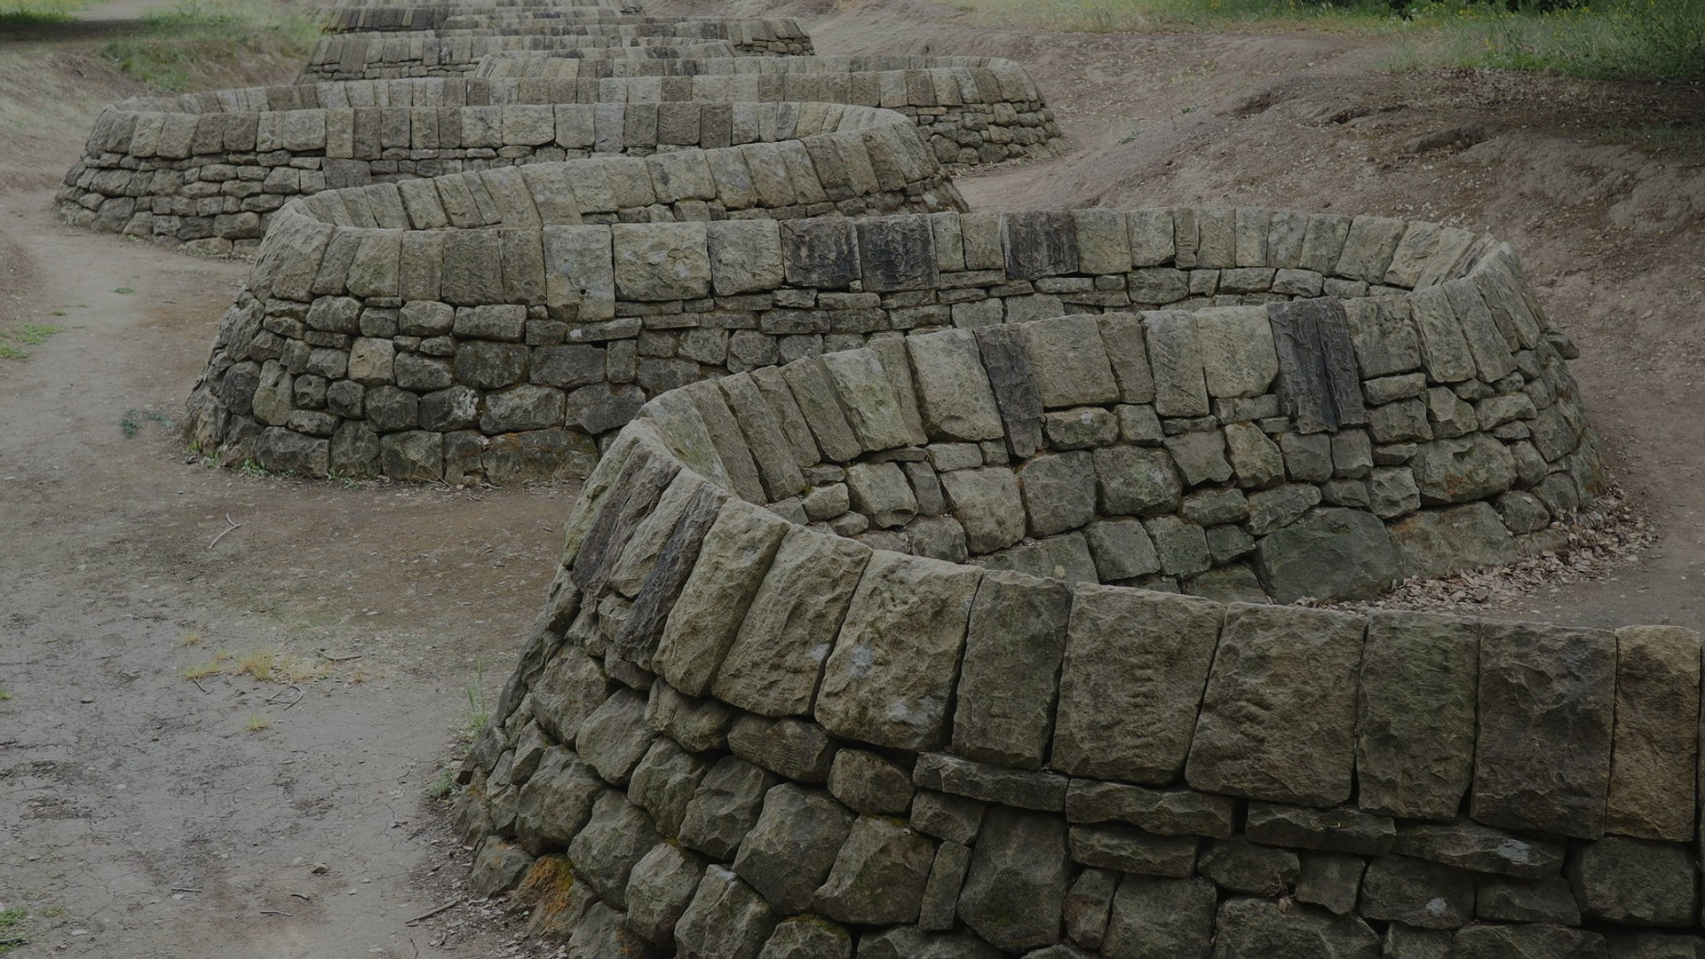
谢谢大家
自然本身拥有色彩、结构、时间和生命力。
Stone River, Stanford University, 2001
14
Notes:
我的汇报到这里结束，谢谢大家。 如果最后老师提问，可以围绕一个点回答：我选择戈兹沃西，是因为他的作品把自然元素从“被观看的对象”变成“参与创作的材料”。这和课程中自然、艺术、工程结合的主题最贴合。

